Slide 1
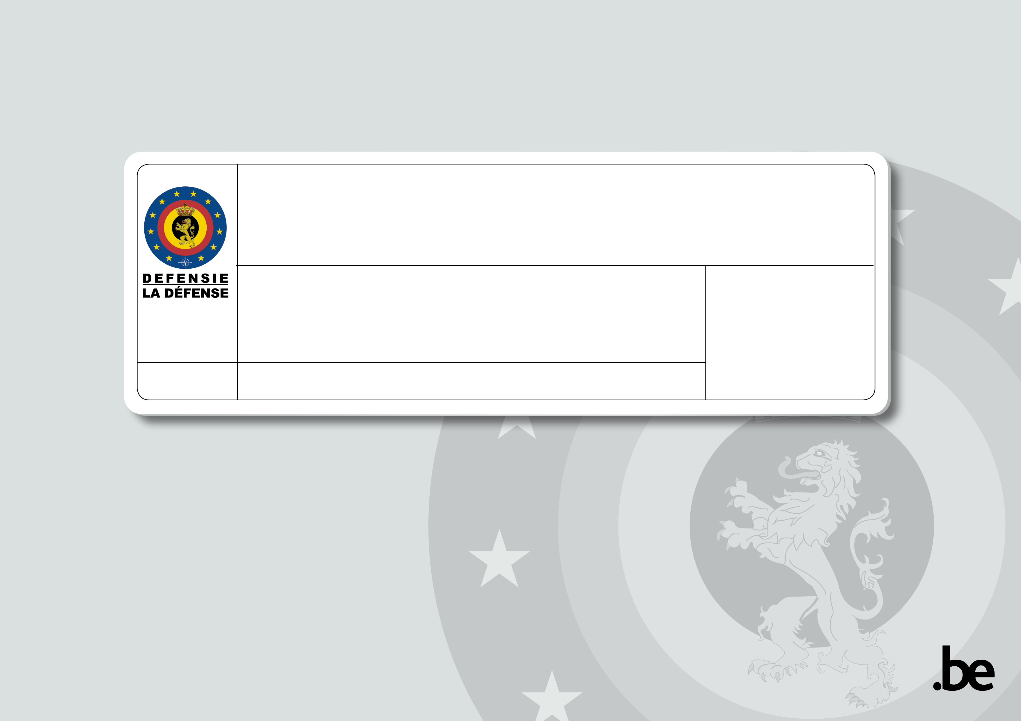

KALI 01
La carte

Slide 2
Objectifs
Obj | Contenu/Comportement ou performance | Conditions de réalisation | Normes ou critères de performance
1 | Pouvoir énumérer les types de cartes | - | -
2 | Pouvoir décrire les données de base d’une carte militaire d’état-major | A l’aide d’une carte militaire d’état-major | Les données d’identification sur la carte Les signes conventionnels, couleurs et abréviations
3 | Pouvoir utiliser l’échelle graphique et numérique pour déterminer la distance entre deux points | A l’aide d’une carte militaire d’état-major | -
4 | Pouvoir décrire le relief d’un terrain | A l’aide des renseignements se trouvant sur la carte militaire d’état-major | -
2
2

Slide 3
Objectifs attitudes
Compétence | Indicateur de comportement
Respecter les autres | Traite les autres avec respect (lorsque quelqu’un ne comprend pas)
Etre Flexible | Exécute des nouvelles tâches
Agir de manière intègre | Respecte le caractère confidentiel des informations qu’ils lui sont confiées
Suivre les règles | Respecte les promesses et les accords convenus
Communiquer | S’exprime de manière compréhensible (coordonnées) Réagit de manière appropriée aux questions posées
Se développer | A une attitude positive face au feedback de ses supérieurs et de ses collègues
3
3

Slide 4
Aperçu de la leçon
La carte
Description
Les échelles
Le relief
Conclusion
Questions

Slide 5
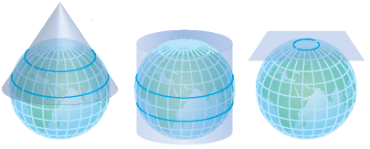
1. La carte
Une carte est une PROJECTION perpendiculaire réduite d’une portion de la surface terrestre sur une feuille de papier
Plastifier les cartes !!!

Slide 6
1. La carte
La distance entre 02 points sur la carte est proportionnellement la même que dans le paysage.
Représentation fidèle de ce que l’on voit sur le terrain.
Notes:
Une carte est une projection perpendiculaire réduite d’une portion de la surface terrestre sur une feuille de papier.
C’est-à-dire que la région représentée sur la carte a exactement l’aspect qu’elle aurait si vous la survoliez ou si vous la regardiez verticalement. Toutes les distances d’un point à un autre sur la carte sont proportionnellement les mêmes que dans le paysage.

Slide 7
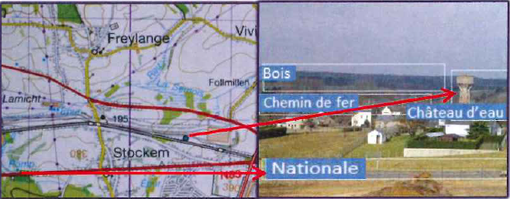
1. La carte
Notes:
Une carte est une projection perpendiculaire réduite d’une portion de la surface terrestre sur une feuille de papier.
C’est-à-dire que la région représentée sur la carte a exactement l’aspect qu’elle aurait si vous la survoliez ou si vous la regardiez verticalement. Toutes les distances d’un point à un autre sur la carte sont proportionnellement les mêmes que dans le paysage.

Slide 8
1. La carte
Types :
Cartes IOF (International Orientering Federation)
Cartes militaires d’état-major
Crash-map
…
Notes:
Carte IOF pour les cross d’orientation
Carte militaire d’état-major: pour droppings et missions
Crash-map: zone plus restreinte, plus détaillée => sur une base aérienne, un aéroport, une caserne : plus pertinentes pour localiser très précisément un évènement, un bâtiment,…
Carte Road and Bridges: cartes reprenant, détail, le relief, les Main Support Road,…
Carte satellite: notamment pour les cartes météorologiques
Carte topographique: donne le relief (par altimétrie) et les aménagements humains de manière précise.

Slide 9
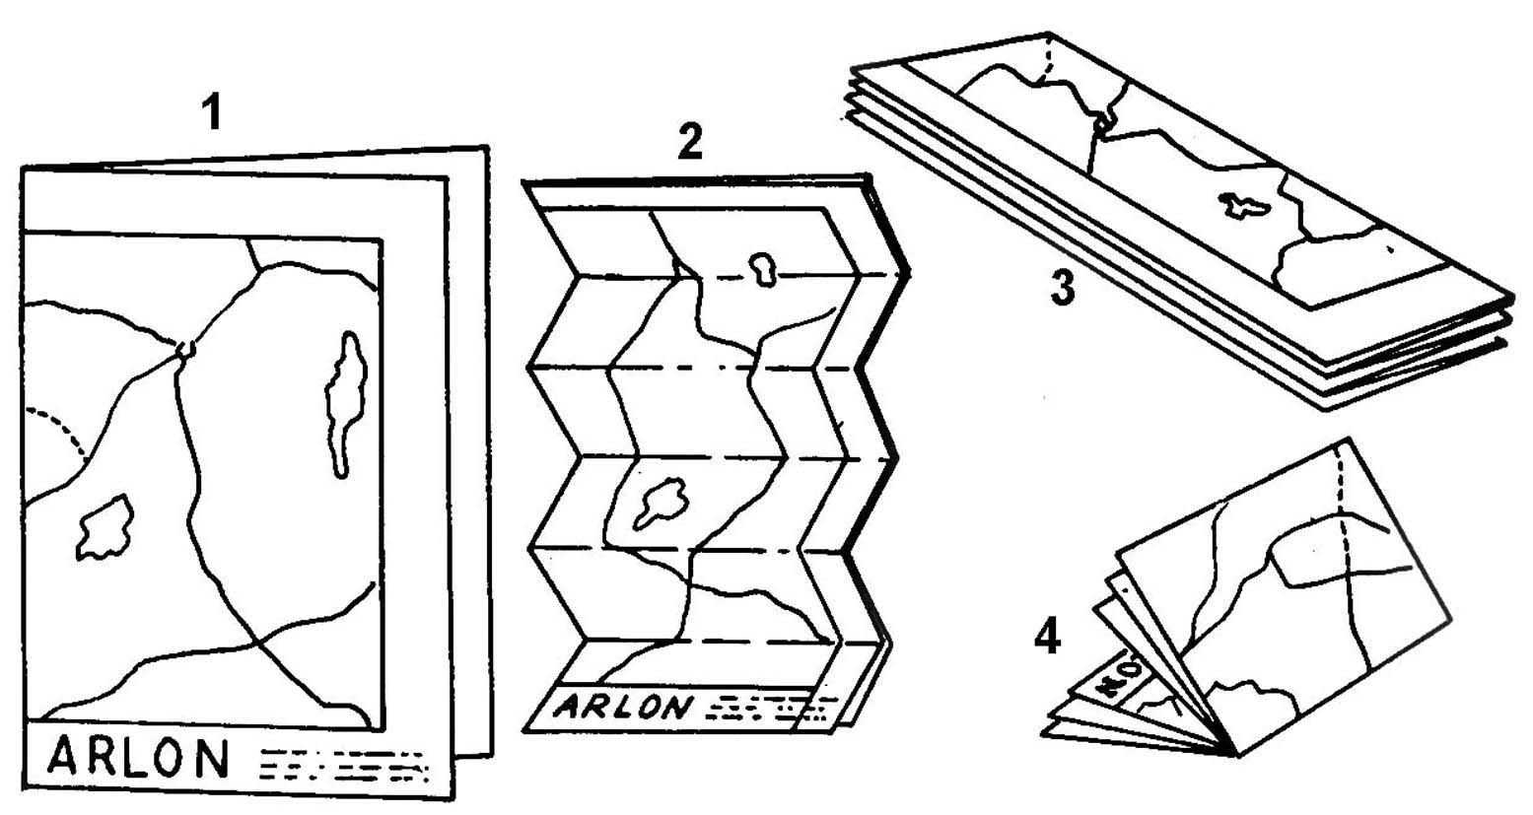
1. La carte
Pliage :
Notes:
Pliage de « rangement »!
Pendant les droppings, pliage selon les coordonnées données par les Instr.

Slide 10
2. Description
Composition de la carte
Projection d’une surface courbe sur une surface plane > déformations
Différentes projections
Projections “conformes”
Universal Transverse Mercator (UTM) – quadrillage
Lambert – quadrillage
Military Grid Reference System (MGRS) - quadrillage
Cartes militaires
Coordonnées UTM
Universal Transverse Mercator

Slide 11
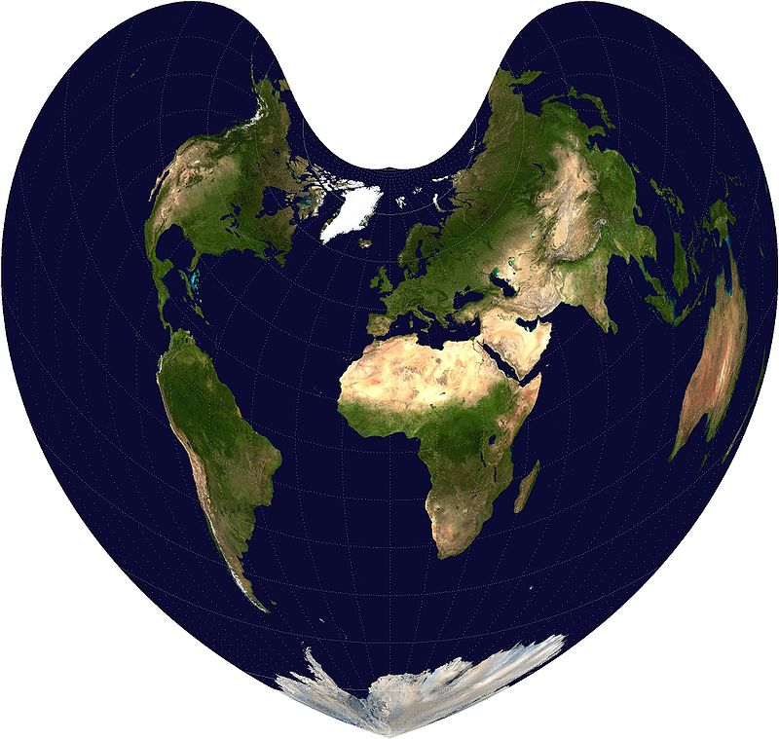
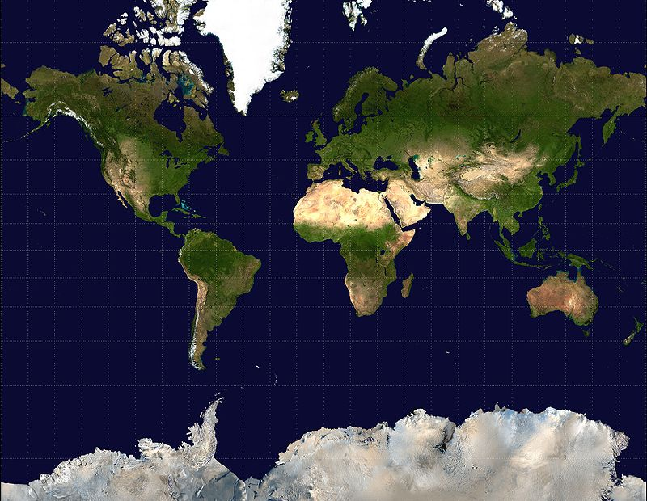
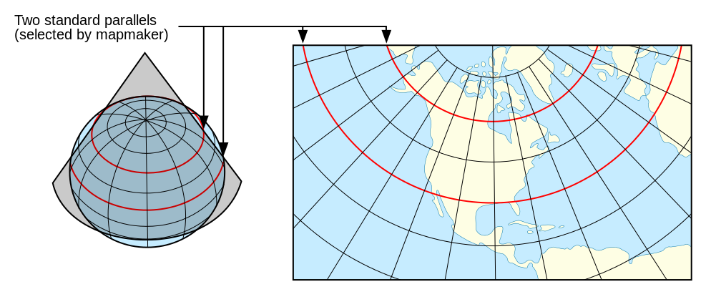
2. Description
Projection de Mercator
Projection de Bonne
Projection de Lambert
Notes:
UTM: 60 fuseaux de 6° - numérotés d’ouest en est.
20 bandes horizontales de 8° - désignées par une letter de C à X (ATTENTION pas de I et de O)
-> Belgique entre 31 et 32ème fuseau et en zone U
-> carrés de 100 km sur 100 km
Les angles restent corrects!!!
Lambert: projection conique -> parallèles = arcs de cercle et méridiens = droits
Les distances restent correctes!!!
Bonne: projection non conforme – méridiens = sinusoids mais les cercles restent des cercles -> remplacée par la projection de Lambert.

Slide 12
2. Description
Quelles informations retrouvez-vous sur votre carte de Saint-Trond?
Notes:
Nord géographique
Nord magnétique
Nord cartographique

Slide 13
2. Description
Pays
Numéro + nom du chef-lieu
L’édition de la carte
Le nord et les déclinaisons
L’échelle
Cartes voisines
Légendes
Equidistance
Quadrillage
Notes:
Nord géographique
Nord magnétique
Nord cartographique

Slide 14
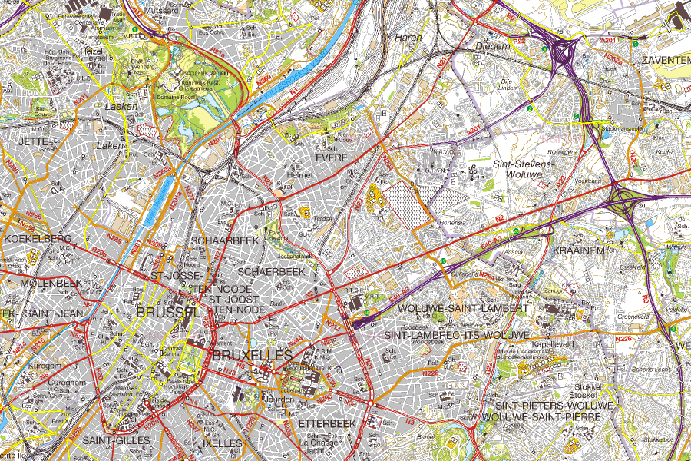
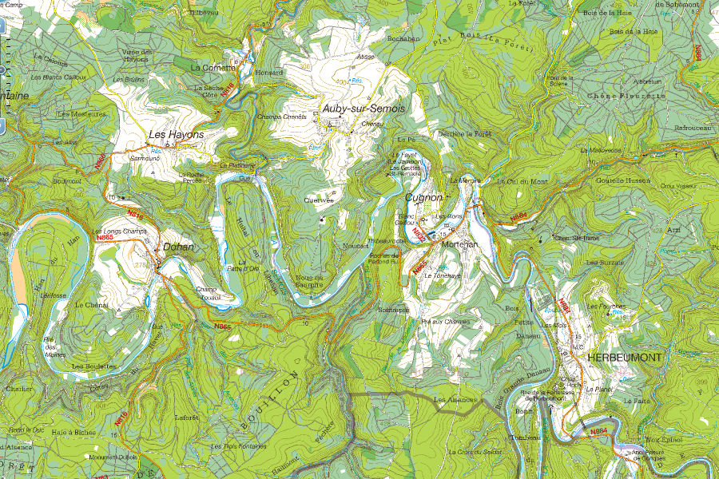
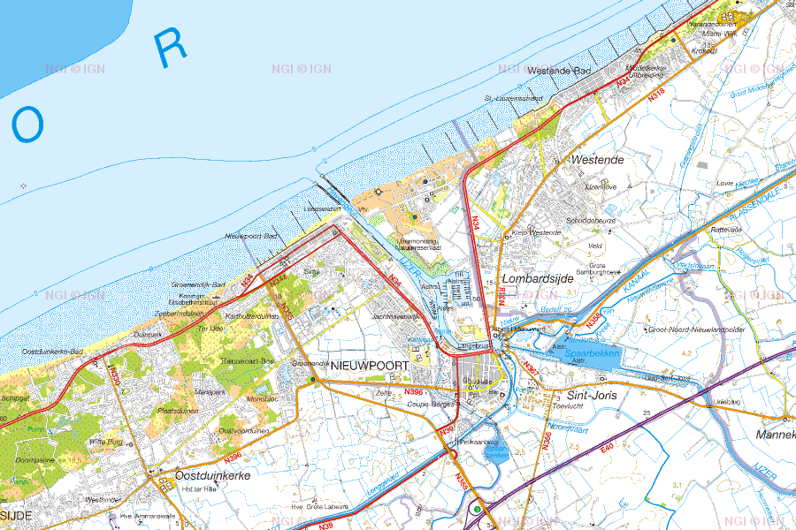
2. Description
NOIR
GRIS
ROUGE
VERT
BLANC
BRUN
BLEU
BLANC
JAUNE

Slide 15
2. Description
Bleu: Hydrographie
Vert: Végétation
Blanc (fond): Cultures
Rouge, jaune, orange, noir, blanc: routes et chemins
Brun: Relief, courbes de niveau
Gris: constructions faites par l’homme

Slide 16
3. L’échelle
Echelle numérique
Comment déterminer la distance entre 2 points
D= Distance sur le terrain entre deux points (en m)
d= Distance sur la carte entre deux points (en cm)
E= Echelle de la carte (en m)
Formule
D = d x E

Slide 17
3. L’échelle
Exemple :
Sur une carte à l’échelle 1:50000, vous mesurez 2cm entre 2 points. Quelle est la distance réelle?
D = d x E
d = 2cm E = 500m
d x E = 2 x 500 = 1000m → 1Km

Slide 18
3. L’échelle
 | D | d | E
1 | ? | 1 mm | 50.000
2 | 250 m | ? | 25.000
3 | 150 m | 1,5 cm | ?
4 | ? | 2,5 cm | 50.000
5 | 937,5 m | 3,75 cm | ?
6 | ? | 1 dm | 10.000
50 m
10 mm
10.000
1250 m
25.000
1 km
18
Notes:
18
Enkele Oefeningen in verband met de Schalen
Eerst oefeningen op numerieke schaal
50m op het terrein is 1mm op de kaart met een schaal van 50.000
250m 10mm 25.000
150m 1,5cm 10.000
1250m 2,5cm 50.000
937,5m 3,75cm 25.000
1 km 1dm 10.000

Slide 19
3. L’échelle
Echelle 1 / 10.000 -> 1 cm sur carte = 100 m en réalité
--> 1 carré de 10 sur 10 cm
Echelle 1 / 25.000 -> 1 cm sur carte = 250 m en réalité --> 1 carré de 4 sur 4 cm
Echelle 1/ 50.000 -> 1 cm sur carte = 500 m en réalité
--> 1 carré de 2 sur 2 cm

Slide 20
3. L’échelle
Echelle graphique
Echelle métrique
Mesurer la distance sur carte sans devoir calculer
Méthode de travail
Mesurer la distance sur carte
Rapporter la distance sur l’échelle graphique
Lire la distance en mètre

Slide 21
3. L’échelle
1000
500
0
1000
1500 mètres
21

Slide 22
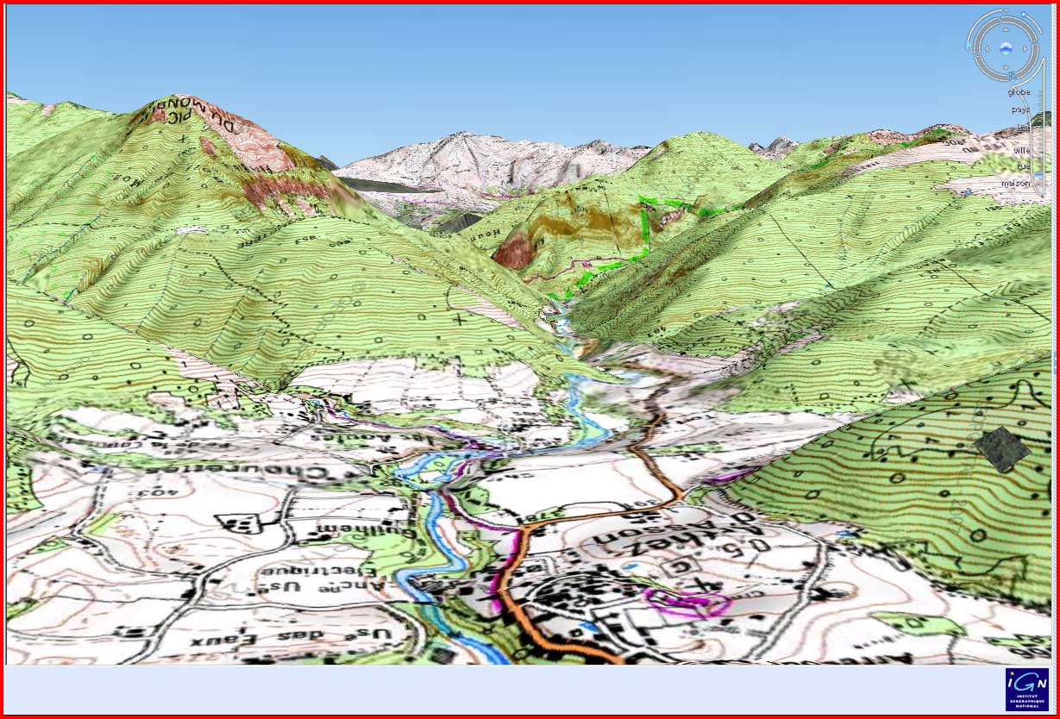

Slide 23
4. Le relief
Définition :
Le relief : image exacte du sol représenté au moyen de conventions spéciales (hauteurs, dépression, etc …) sur une carte.

Slide 24
4. Le relief
Bas
Courbes de niveau:
Chaque 5ème ligne est plus épaisse
Le dessus du chiffre désigne le sommet
Terrain plat ⇨ pas de courbes de niveau
Distance entre les courbes :
Identiques ⇨ pente régulière
Rapprochées ⇨ grande dénivellation
Éloignées ⇨ petite dénivellation
75
Sommet
75
Bas

Slide 25
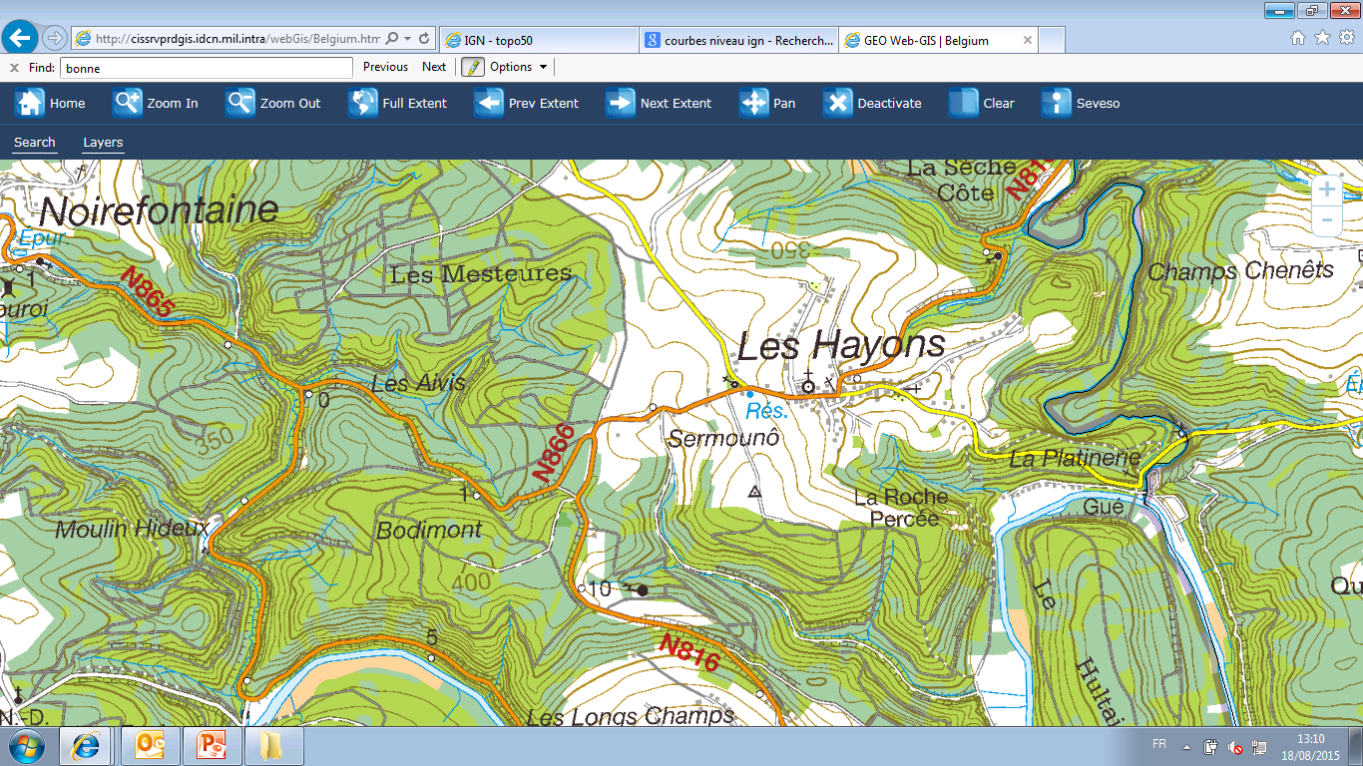
4. Le relief
Les courbes de niveau sont des lignes qui relient les points d’une même altitude. Elles sont représentées par des lignes brunes sur la carte.
Pente régulière
Petite dénivellation
Grande dénivellation

Slide 26
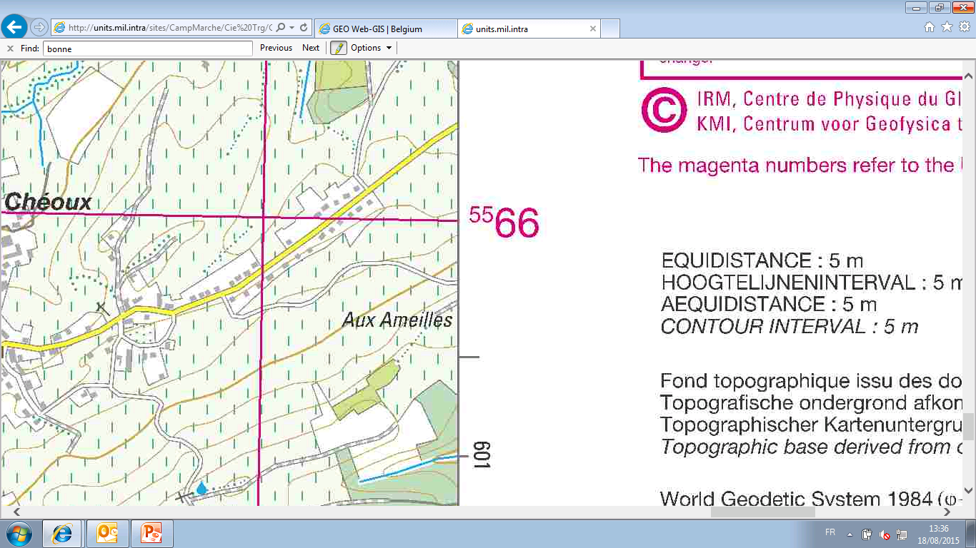
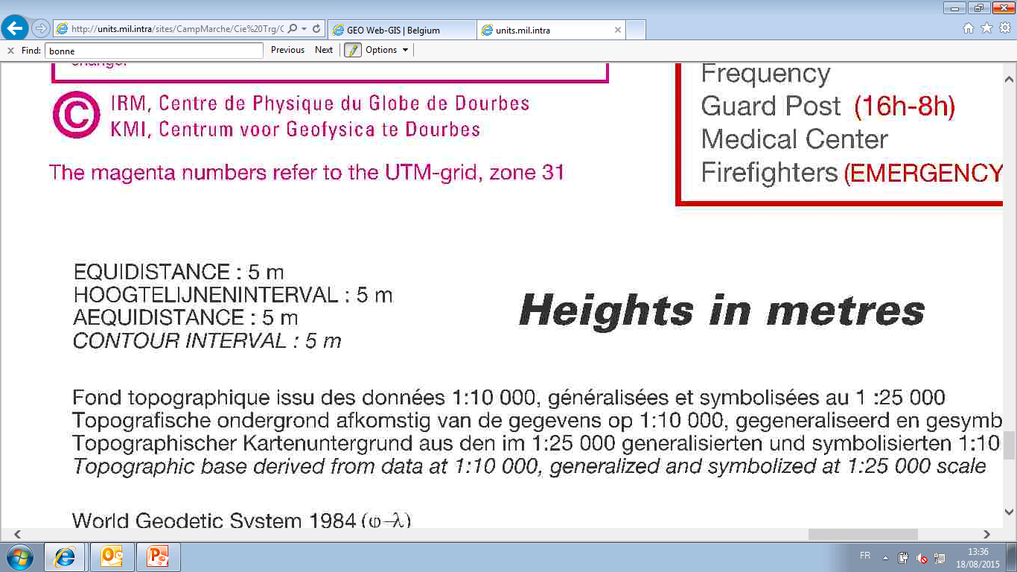
4. Le relief
Equidistance:
• Différence d’altitude entre deux courbes de niveau successives.
• Toujours la même sur une même carte.
• Belgique: 2,5 m, 5 m et 10 m en fonction de la région.

Slide 27
4. Le relief

Slide 28
4. Le relief
Itinéraire:
Suivre une courbe de niveau ⇨ pente nulle
Croiser en oblique les courbes de niveau ⇨ pente faible
Croiser à la perpendiculaire les courbes de niveau ⇨ pente raide

Slide 29
4. Le relief
Exemples pratiques :
Les cours d’eau coulent toujours dans une dépression.
La source se trouve le plus souvent sur un point plus haut
Ecluses → pente
Un moulin à vent, un château d'eau ou un point géodésique → généralement point culminant

Slide 30
Objectifs
Obj | Contenu/Comportement ou performance | Conditions de réalisation | Normes ou critères de performance
1 | Pouvoir énumérer les types de cartes | - | -
2 | Pouvoir décrire les données de base d’une carte militaire d’état-major | A l’aide d’une carte militaire d’état-major | Les données d’identification sur la carte Les signes conventionnels, couleurs et abréviations
3 | Pouvoir utiliser l’échelle graphique et numérique pour déterminer la distance entre deux points | A l’aide d’une carte militaire d’état-major | -
4 | Pouvoir décrire le relief d’un terrain | A l’aide des renseignements se trouvant sur la carte militaire d’état-major | -
30
30

Slide 31
Objectifs attitudes
Compétence | Indicateur de comportement
Respecter les autres | Traite les autres avec respect (lorsque quelqu’un ne comprend pas)
Etre Flexible | Exécute des nouvelles tâches
Agir de manière intègre | Respecte le caractère confidentiel des informations qu’ils lui sont confiées
Suivre les règles | Respecte les promesses et les accords convenus
Communiquer | S’exprime de manière compréhensible (coordonnées) Réagit de manière appropriée aux questions posées
Se développer | A une attitude positive face au feedback de ses supérieurs et de ses collègues
31
31

Slide 32
Aperçu de la leçon
La carte
Description
Les échelles
Le relief
Conclusion
Questions

Slide 33


